Slide 1
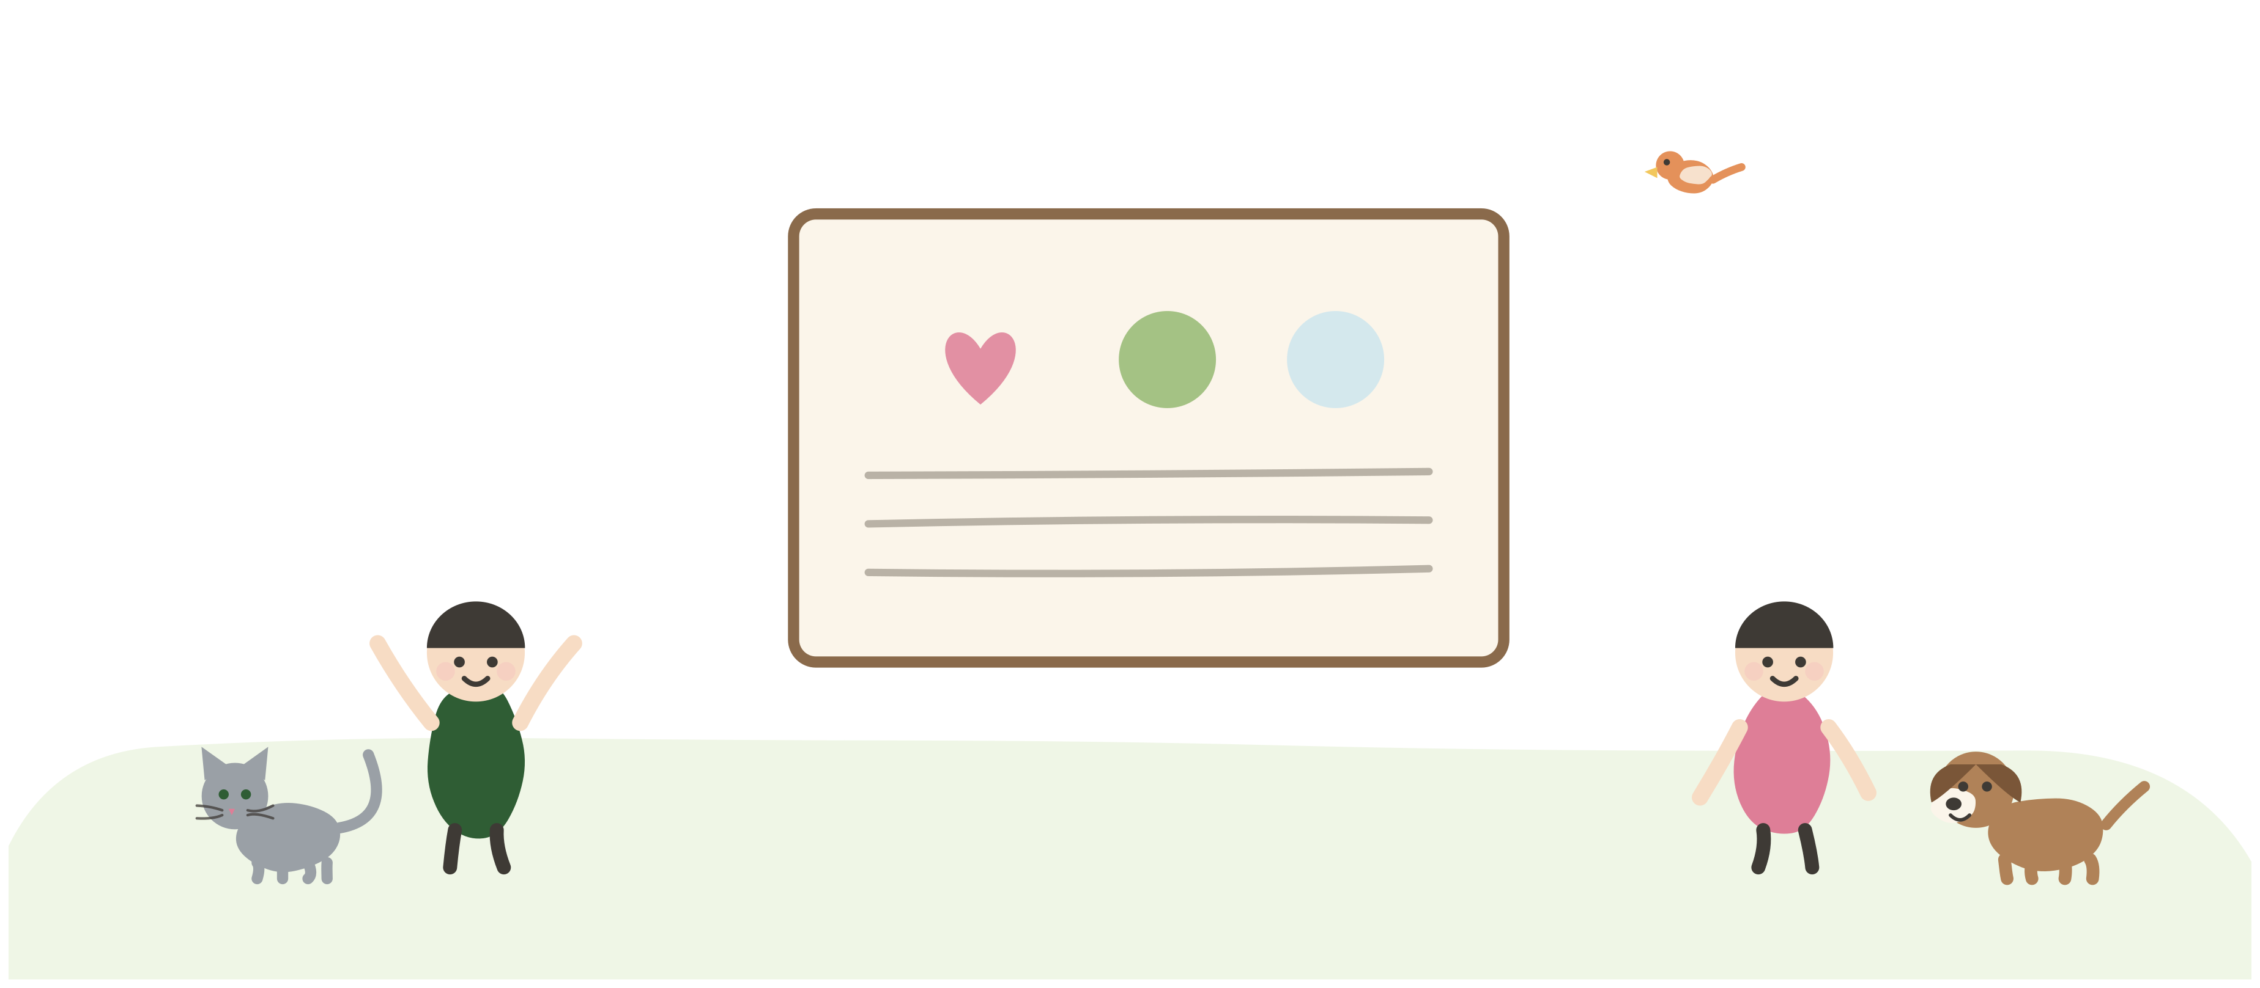
むすびの森教育 花（Hana）プログラム
中学校版
④ 14〜15歳 思考・自立・社会性を育てる
Musubi no Mori Education（MME）
いのちのために動く
確かな学力を土台に、答えのない課題へ挑みます
中学校学習指導要領に完全準拠／高校進学に対応

Slide 2

はじめに
この時期の生徒像
自分の頭で、世界を判断しはじめる時期です
思
抽象的に考えられる
因果、仮説、統計。感情から論理へ重心が移ります
疑
疑うことを覚える
大人の言うことを鵜呑みにしない。それは健全な成長です
己
自分は何者かを問う
進路、得意不得意、将来。答えの出ない問いと向き合います
社
社会とつながりたい
教室の外に、自分が役に立てる場所を求めています
むすびの森教育 ④中学校版（花）
2

Slide 3
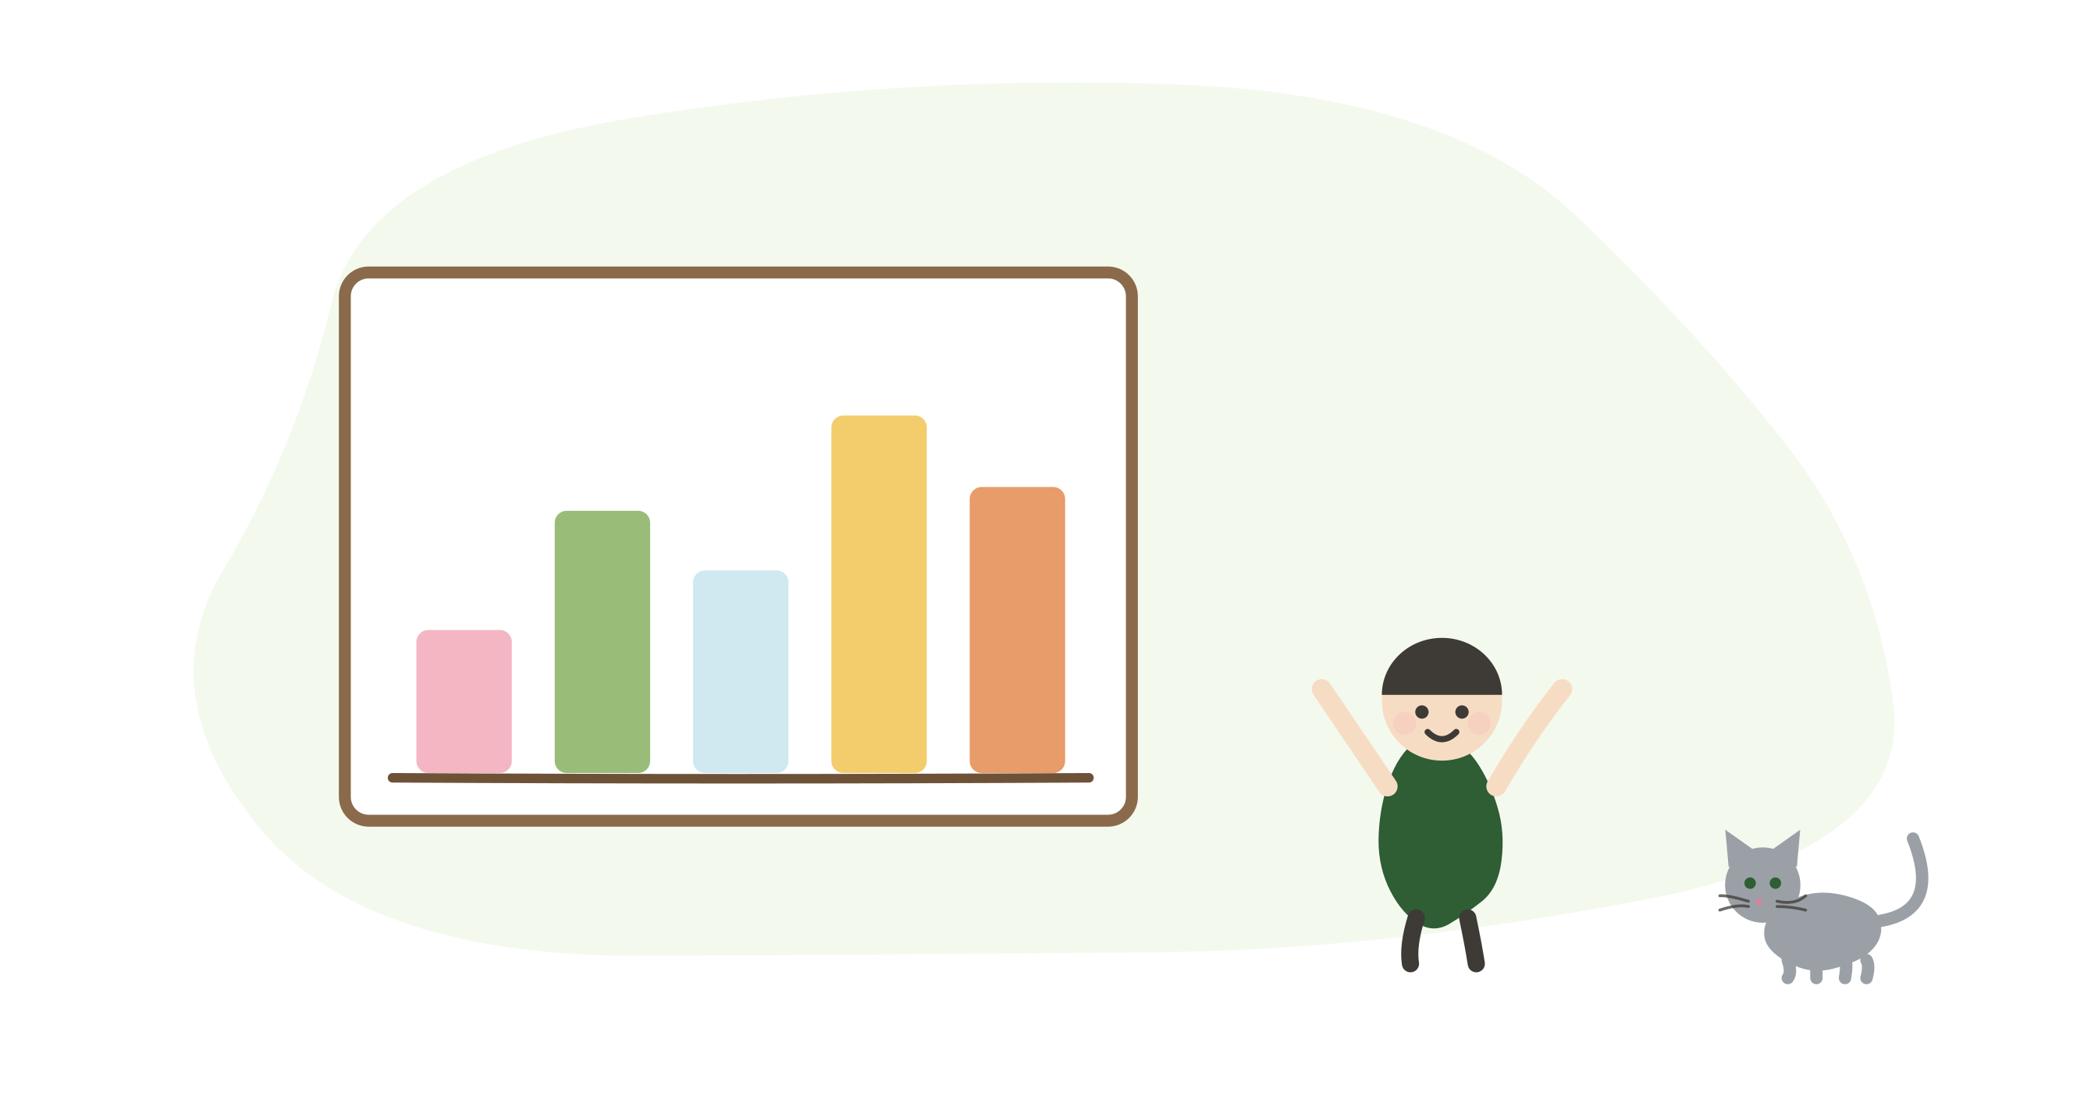
はじめに
中学校期の4本柱
学
確かな学力の保障
指導要領に完全準拠。高校進学に必要な学力を確実に
探
探究プロジェクト
週4時間。答えのない課題を1年かけて自分で追う
表
批判的思考と表現
資料を吟味し、根拠とともに自分の立場を述べる
部
部活動と自治
日本式の部活動と生徒会。学校運営に生徒が参画する
むすびの森教育 ④中学校版（花）
3

Slide 4
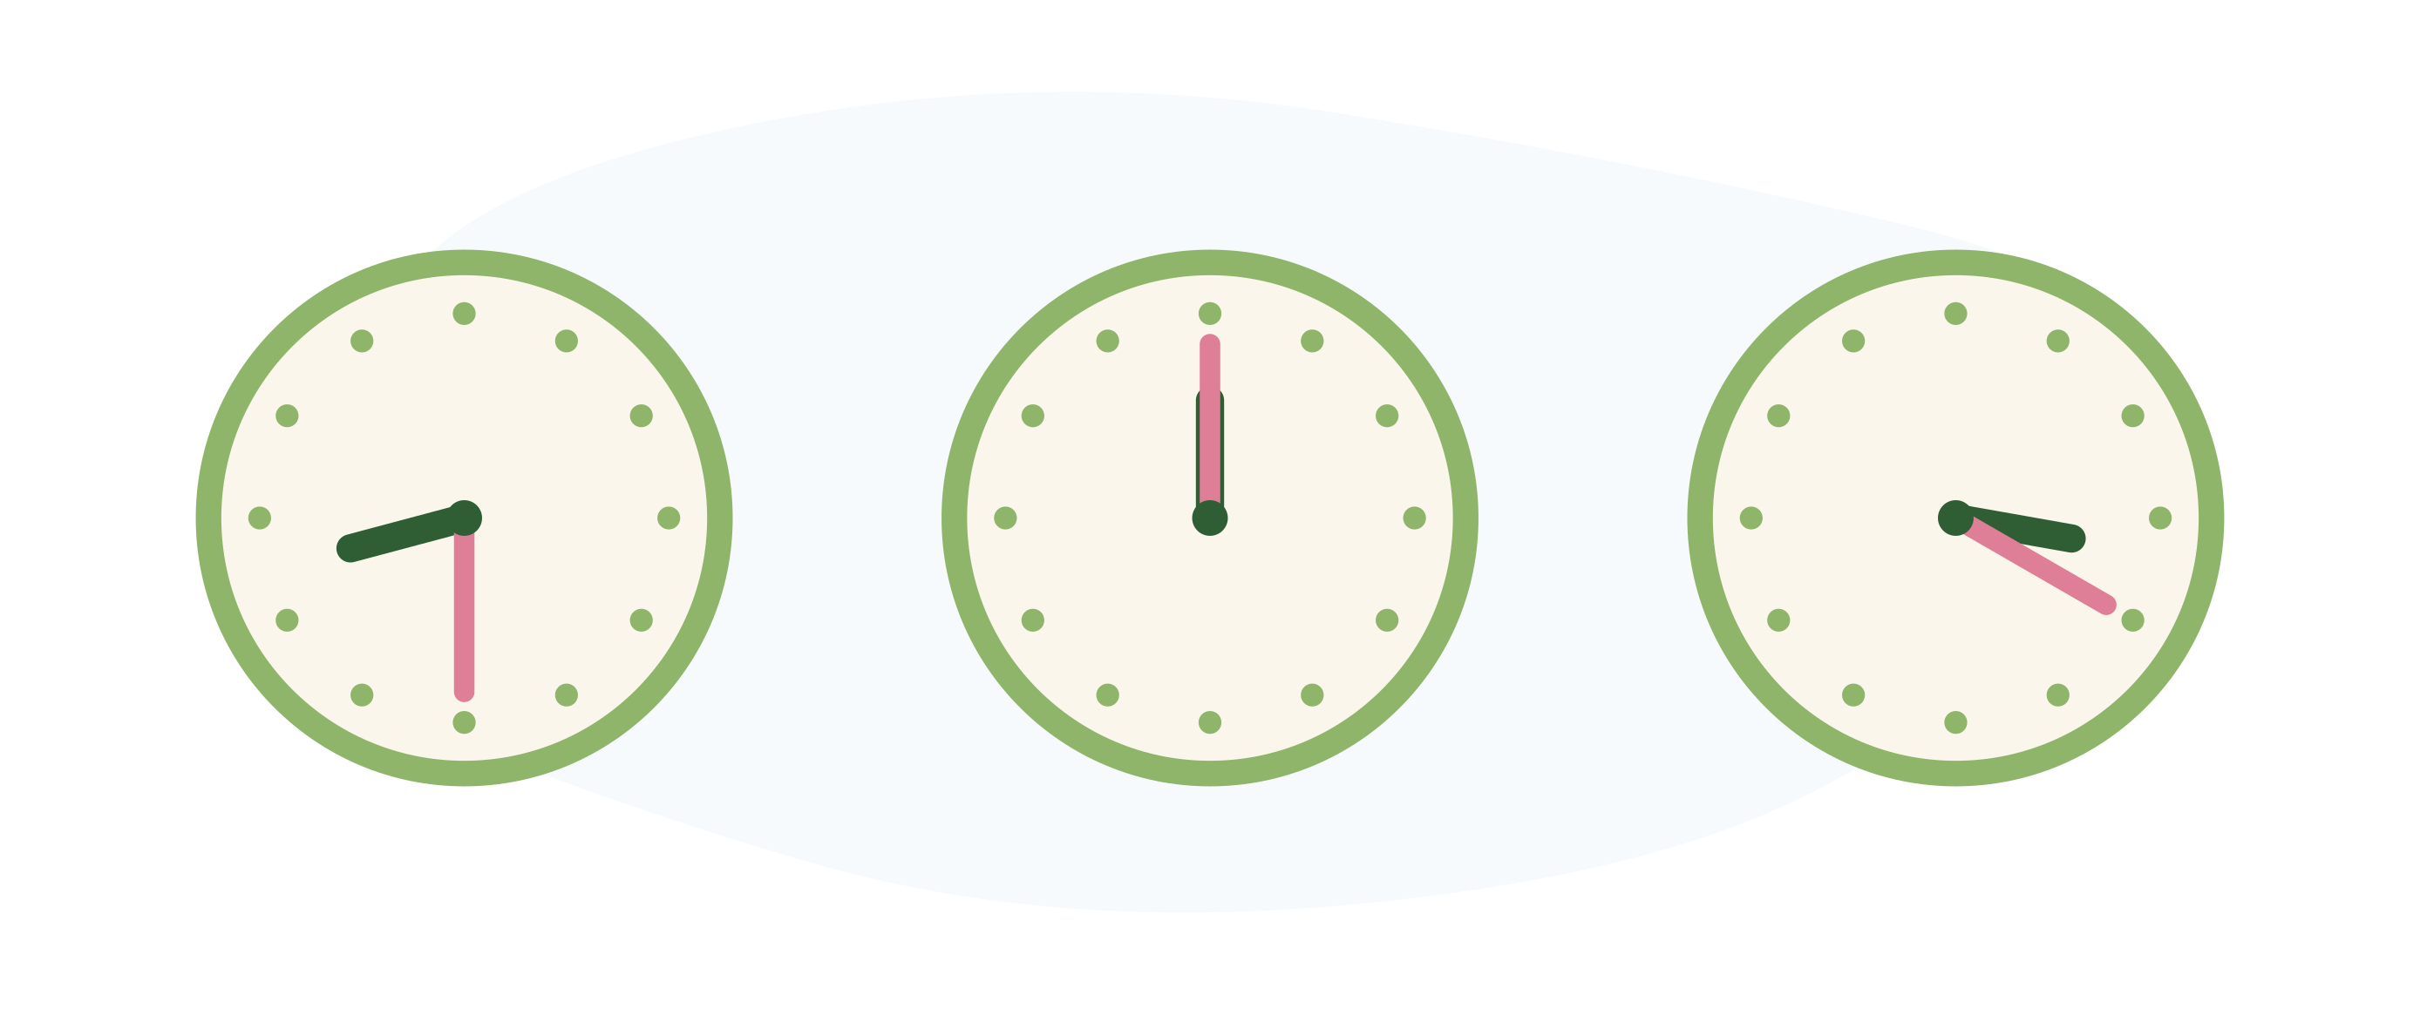
CHAPTER 1
1日と1週間
学力の時間と、探究の時間を両立させる
1
1日の流れ
2
週間時間割 1年
3
週間時間割 2〜3年
むすびの森教育 ④中学校版（花）
4

Slide 5
1. 1日と1週間
1日の流れ
午前は教科、午後は探究と実践。朝は必ず当番から
時刻
区分
内容
8:20
朝のサークル
詩・連絡・動物の共有
8:35
いのちの当番
給餌・清掃・健康確認
9:05
エポック授業
1教科を3〜4週間連続で
10:35
教科授業①
国数英理社
11:30
教科授業②
国数英理社
12:25
給食・掃除
自分たちで運営する
13:25
探究プロジェクト
テーマ研究を進める
14:20
実技・実践
体育・技家・芸術・菜園
15:15
ふり返り
記録と明日の準備
15:40
部活動
運動部・文化部・いのちの活動部
むすびの森教育 ④中学校版（花）
5

Slide 6
1. 1日と1週間
週間時間割 1年
エポック授業を軸に、探究の型を身につける学年です
時限
月
火
水
木
金
1
当番
当番
当番
当番
当番
2
エポ
エポ
エポ
エポ
エポ
3
数学
国語
英語
数学
国語
4
理科
社会
数学
英語
理科
5
探究
探究
道徳
探究
探究
6
体育
音楽
技家
体育
美術
7
菜園
学級会
森
手工芸
生徒会
当番＝いのちの当番 エポ＝エポック授業
探究＝探究プロジェクト 技家＝技術・家庭
むすびの森教育 ④中学校版（花）
6

Slide 7
1. 1日と1週間
週間時間割 2〜3年
教科の時間を厚くしつつ、探究を継続します
時限
月
火
水
木
金
1
当番
当番
当番
当番
当番
2
エポ
エポ
エポ
エポ
エポ
3
数学
英語
国語
数学
英語
4
国語
理科
社会
理科
社会
5
英語
数学
道徳
国語
数学
6
探究
探究
技家
探究
探究
7
体育
音楽
菜園
体育
美術
当番＝いのちの当番 エポ＝エポック授業
探究＝探究プロジェクト 技家＝技術・家庭
むすびの森教育 ④中学校版（花）
7

Slide 8
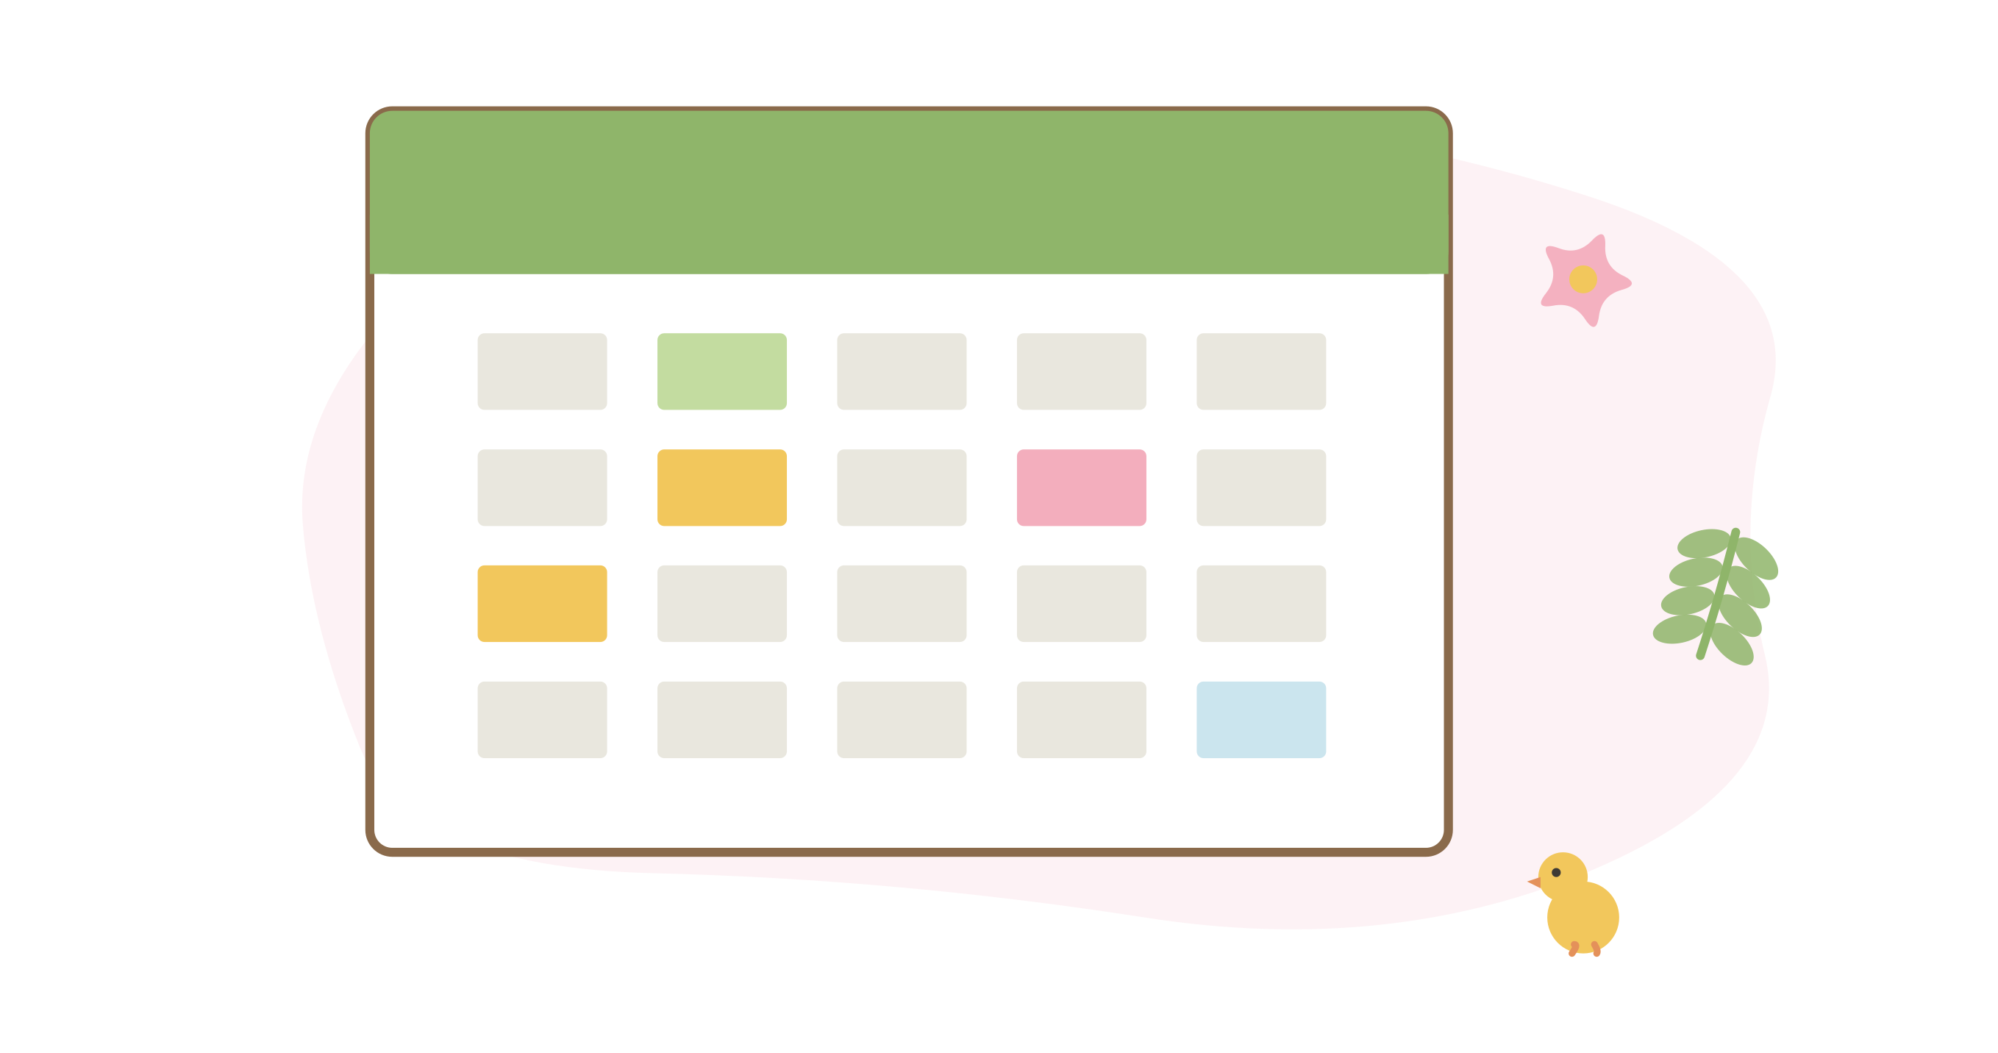
CHAPTER 2
年間教育計画
探究の1年サイクルと、進路の見通し
1
4月〜6月／7月〜9月
2
10月〜12月／1月〜3月
3
3年間の見通し
むすびの森教育 ④中学校版（花）
8

Slide 9
2. 年間計画
4月〜6月
テーマを決め、問いを立てる時期
月
行事・節目
エポック
探究の活動
4
入学式・テーマ選定
人体と健康
関心のある社会課題を100個書き出す
5
フィールド調査開始
日本の近代史
問いを1つに絞り、仮説を立てる
6
中間発表①
化学と物質
文献調査と一次データの収集
1学期は問いを立てることに時間をかけます。急いで答えを出しません。
むすびの森教育 ④中学校版（花）
9

Slide 10
2. 年間計画
7月〜9月
現場に出て、データを集める時期
月
行事・節目
エポック
探究の活動
7
夏の祭り・現地調査
地理と気候
愛護センター・保護団体・農家での聞き取り
8
夏季休業
自由研究
データの整理と分析。指導教員と個別面談
9
中間発表②
力学と機械
仮説の検証。問いの立て直し
夏は必ず現場に出ます。一次データを自分の足で取ることが要です。
むすびの森教育 ④中学校版（花）
10

Slide 11
2. 年間計画
10月〜12月
考えを深め、形にする時期
月
行事・節目
エポック
探究の活動
10
収穫祭・体育祭
生物の多様性
結論を導き、反論も併せて検討する
11
動物愛護の集い
経済と社会
提言をまとめ、関係者にレビューを依頼
12
冬至祭・慰霊の日
光と天文
論文とプレゼン資料の作成
結論と同じ重みで、反論と限界を書くことを求めます。
むすびの森教育 ④中学校版（花）
11

Slide 12
2. 年間計画
1月〜3月
社会に届け、次へ渡す時期
月
行事・節目
エポック
探究の活動
1
私立入試・書き初め
日本の文化
行政・議会・地域への提言を準備
2
公立入試・節分
統計とデータ
提言の実施。地域清掃・支援活動を実行
3
むすび祭・卒業式
1年のまとめ
卒業プロジェクト発表会。後輩へ引き継ぐ
3年生の受験期と探究の完成期が重なるため、日程を丁寧に組みます。
むすびの森教育 ④中学校版（花）
12

Slide 13
2. 年間計画
3年間の見通し
同じ探究の型を、3年かけて深めます
学年
探究の段階
到達目標
1年
型を知る
グループで問いの立て方と調べ方を学ぶ
2年
自分で回す
個人で1年間の探究をやりとげる
3年
社会に届ける
卒業研究を外部に発表し、行動する
同じ型を3回まわすことで、探究の作法が身体に入ります。
むすびの森教育 ④中学校版（花）
13

Slide 14

CHAPTER 3
教科別カリキュラム
進学に必要な学力を、体験と結びつけて確実に
1
国語・数学・英語
2
理科・社会
3
実技教科
4
道徳・特別活動
むすびの森教育 ④中学校版（花）
14

Slide 15

3. 教科別カリキュラム
国語
読み、書き、そして立場を述べる
日
学習指導要領の内容
古典、現代文、論説の読解、論理的な文章表現、話し合い
エ
エポック・芸術の要素
詩の暗唱と朗読。文学作品を数週間かけて味わう
探
自主性・探究の要素
自分でテーマを選び、書評と論説を書く
結
動物愛護との融合例
動物をめぐる報道や意見文を読み比べ、根拠の質を吟味する
むすびの森教育 ④中学校版（花）
15

Slide 16
3. 教科別カリキュラム
数学
抽象を扱う力を、実データで鍛える
日
学習指導要領の内容
正負の数、文字式、方程式、関数、図形の証明、確率と統計
エ
エポック・芸術の要素
図形の作図と幾何学模様。数の歴史を物語で
探
自主性・探究の要素
探究テーマのデータを自分で統計処理する
結
動物愛護との融合例
殺処分数の推移、譲渡率、地域別の比較をグラフと統計で分析
むすびの森教育 ④中学校版（花）
16

Slide 17
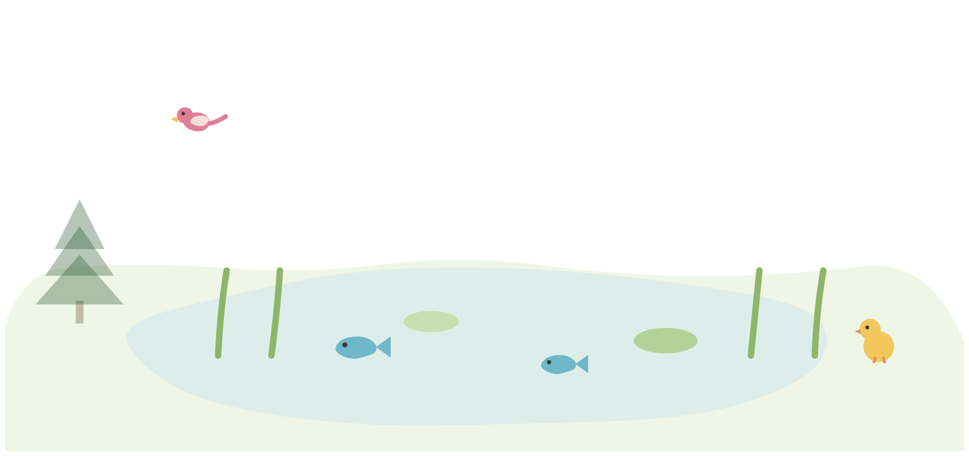
3. 教科別カリキュラム
理科
観察と実験から、原理へ
日
学習指導要領の内容
身のまわりの物質、生物の体、電流、天気、地球と宇宙、生態系
エ
エポック・芸術の要素
観察から入り、法則は最後に言葉にする
探
自主性・探究の要素
1年間の定点観測を各自が設計する
結
動物愛護との融合例
校内ビオトープの生態系調査。飼育環境と動物の健康の相関を検証
むすびの森教育 ④中学校版（花）
17

Slide 18
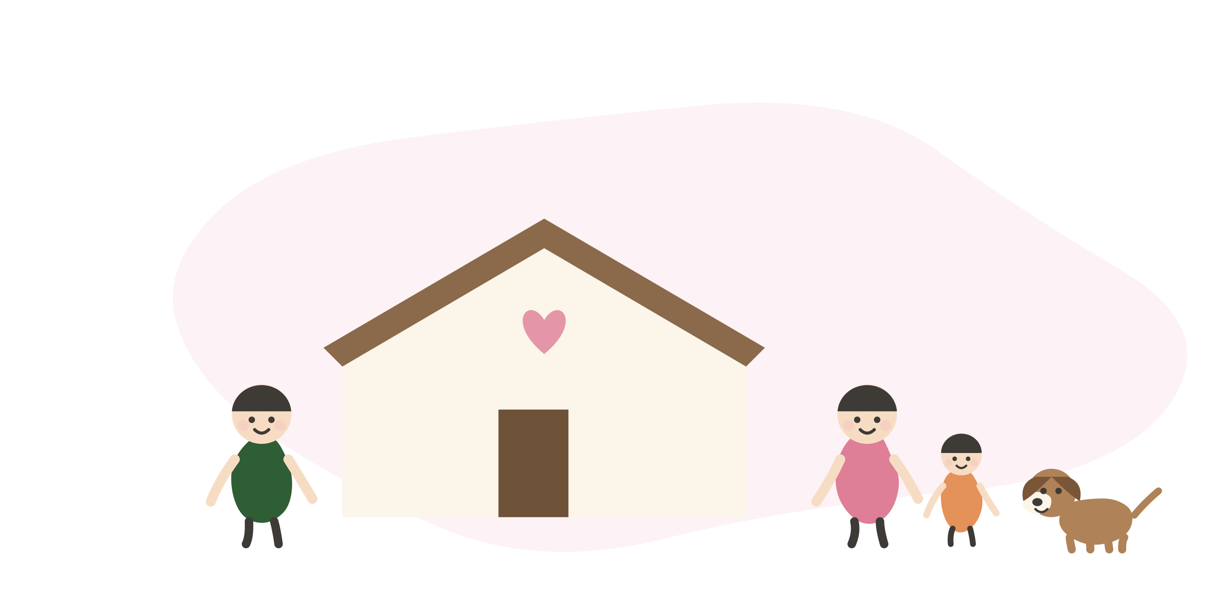
3. 教科別カリキュラム
社会
制度を知り、しくみを変える側に立つ
日
学習指導要領の内容
地理、歴史、公民（政治・経済・法）、国際社会
エ
エポック・芸術の要素
地域の歴史を、人物の物語として語り伝える
探
自主性・探究の要素
自治体の担当課に取材し、一次情報にあたる
結
動物愛護との融合例
動物愛護管理法の改正史と自治体の施策を調べ、議会に提言する
むすびの森教育 ④中学校版（花）
18

Slide 19

3. 教科別カリキュラム
英語
世界の情報にアクセスする道具として
日
学習指導要領の内容
4技能の統合的な指導、語彙、文法、やり取りと発表
エ
エポック・芸術の要素
英語の詩と歌。リズムから音に慣れる
探
自主性・探究の要素
探究テーマの海外事例を英語の資料であたる
結
動物愛護との融合例
海外の動物福祉制度を英語で調べ、日本と比較して発表する
むすびの森教育 ④中学校版（花）
19

Slide 20
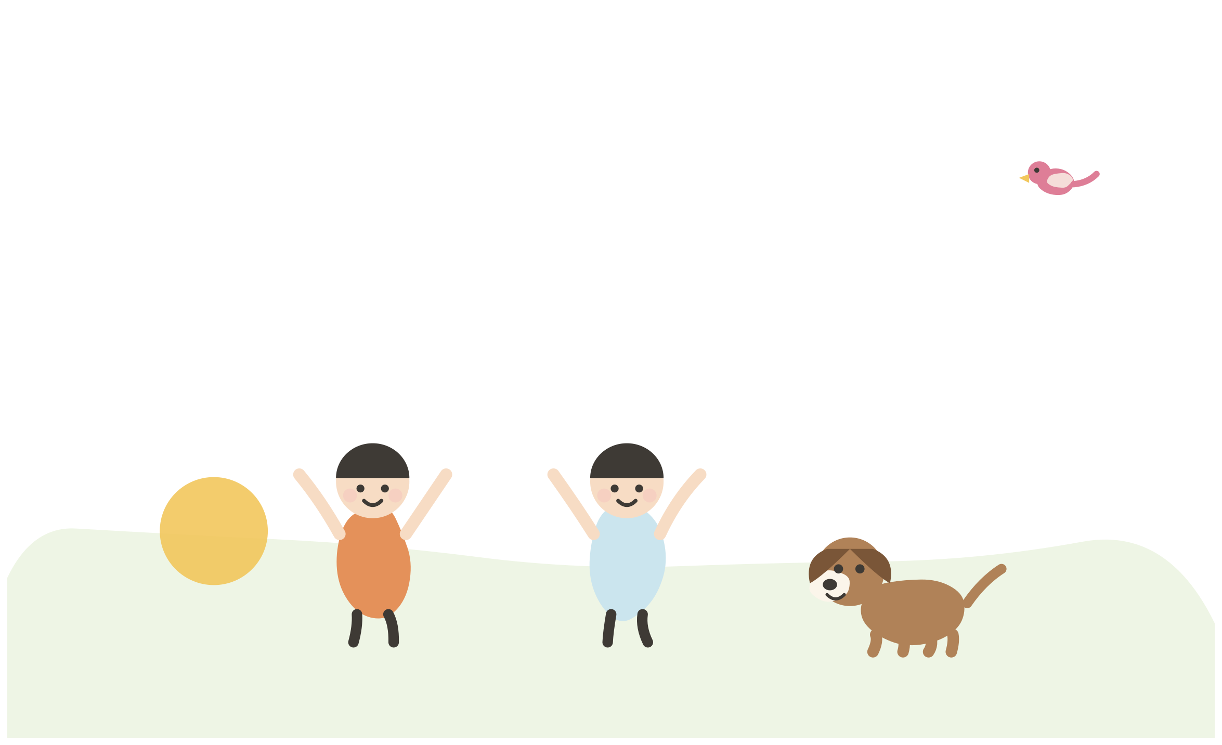
3. 教科別カリキュラム
実技教科
手と体でつくり、動かす
日
学習指導要領の内容
保健体育、技術・家庭、音楽、美術。実習と実技を重視
エ
エポック・芸術の要素
オイリュトミー、木工、金工、染織などの本格的な手仕事
探
自主性・探究の要素
自分で設計し、制作し、改良する
結
動物愛護との融合例
飼育舎の設計・製作・改修を技術科の課題として行う
むすびの森教育 ④中学校版（花）
20

Slide 21
CHAPTER 4
探究プロジェクト
答えのない課題に、根拠をもって向き合う
1
探究の6段階
2
テーマ例
3
指導と評価
4
卒業プロジェクト
むすびの森教育 ④中学校版（花）
21

Slide 22
4. 探究プロジェクト
探究の6段階
週4時間×1年間。この順序を必ず踏みます
段階
内容
生徒がやること
1
問いを立てる
関心を100個書き出し、1つに絞って言語化する
2
調べる
文献・統計・法令にあたり、先行の議論を把握する
3
現場に出る
施設・行政・当事者に取材し、一次データを取る
4
分析する
データを整理し、仮説を検証する。反証も探す
5
提言する
実行可能な提案にまとめ、外部のレビューを受ける
6
行動する
できる範囲で実際に動き、結果を記録する
むすびの森教育 ④中学校版（花）
22

Slide 23
4. 探究プロジェクト
テーマ例
答えが1つに決まらない、現実の課題を選びます
領域
テーマの例
殺処分と譲渡
自治体ごとの譲渡率の差は何によって生じるか
多頭飼育崩壊
福祉と動物行政の連携で何を防げるか
野生動物と農業
獣害対策と生息環境保全は両立できるか
畜産と食
アニマルウェルフェア畜産のコストを誰が負担するか
災害と動物
同行避難を実現するために地域に何が必要か
ペット産業
生体販売の規制は動物福祉を改善したか
むすびの森教育 ④中学校版（花）
23

Slide 24

4. 探究プロジェクト
指導と評価
教師は答えを与えず、問いの質を上げる役に徹します
面
隔週の個別面談
「いま何がわからないか」を聞く
公
年3回の公開発表
校内・保護者・外部専門家の前で、順に段階を上げる
評
評価の観点
問いの質、根拠の妥当性、反論への応答、行動したか
失
うまくいかない価値
仮説が外れた過程も、正しく記述されていれば高く評価する
むすびの森教育 ④中学校版（花）
24

Slide 25
4. 探究プロジェクト
卒業プロジェクト（3年）
3年間の集大成として、社会に一度届けます
論
研究論文
8000字程度。問い・方法・結果・提言
物
制作物
論文に加え、模型・映像・道具など形あるものを1点
発
公開発表会
むすび祭で、地域・行政・保護団体を招いて発表
継
引き継ぎ
後輩が続けられるよう、データと手順を残して卒業する
むすびの森教育 ④中学校版（花）
25

Slide 26
CHAPTER 5
進路・部活動・自治
外の世界に出ていくための準備
1
進路指導と受験対応
2
部活動
3
生徒による自治
4
評価と調査書
むすびの森教育 ④中学校版（花）
26

Slide 27

5. 進路・部活・自治
進路指導と受験対応
独自の学びと、一般的な進学の両立を保証します
学
学力の担保
指導要領に完全準拠。年3回の到達度確認と個別補習
対
入試対策
3年次の2学期以降、放課後に受験対策講座を開設
書
調査書の作成
評定に加え、探究と飼育の実績を記述
路
多様な進路
普通科・専門学科・高専・農業高校・海外校まで幅広く支援
むすびの森教育 ④中学校版（花）
27

Slide 28
5. 進路・部活・自治
部活動
運動部・文化部に加え、いのちに関わる部を置きます
運
運動部
文
文化部
サッカー・バスケ・陸上・剣道
吹奏楽・美術・演劇・科学
命
いのちの活動部
農
農と森の部
菜園・ビオトープ
保護活動・TNR支援
むすびの森教育 ④中学校版（花）
28

Slide 29
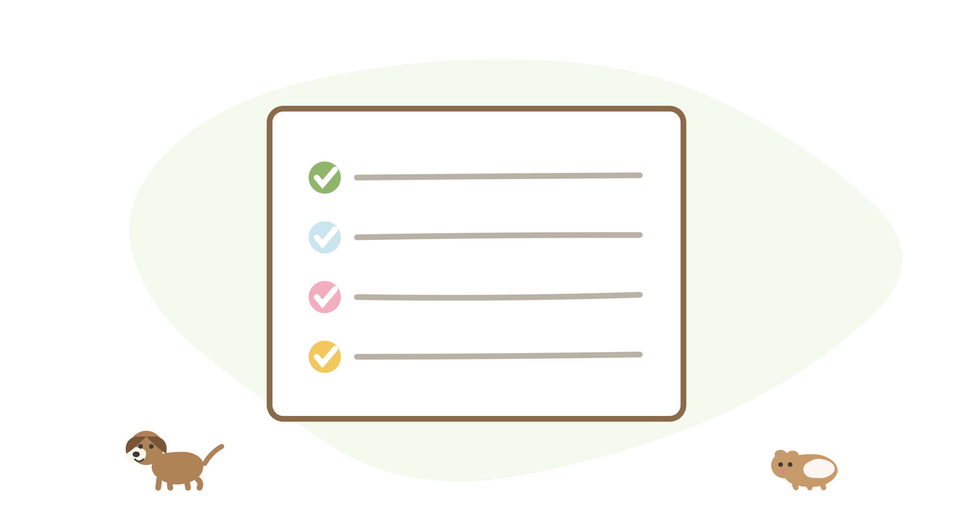
5. 進路・部活・自治
生徒による自治
学校運営に、生徒が実際に責任をもって関わります
会
生徒総会
年2回。飼育方針や校則を議題にできる
委
動物福祉委員会
5つの自由の点検結果から改善を提案
予
予算の提案権
飼育・環境に関わる予算の一部を、生徒が使途提案する
規
ルールの改定
接し方の約束を、生徒自身が毎年見直して更新する
むすびの森教育 ④中学校版（花）
29

Slide 30
5. 進路・部活・自治
評価のしくみ
観
3観点による評価
知識・技能／思考・判断・表現／主体的に学ぶ態度
録
ポートフォリオ
探究の記録、飼育記録、作品、発表資料を3年分蓄積
語
成長物語の記述
評定に加え、その生徒の歩みを言葉で描いて渡す
自
自己評価と相互評価
発表会で相互にコメントし、自分の評価も文章で残す
むすびの森教育 ④中学校版（花）
30

Slide 31

おわりに
花の時期に育てたいもの
知ってしまった以上、何かをせずにはいられない。
その衝動を、行動に変える技術まで教えます。
根
根拠で語る力
感情ではなく、データと事実で述べる
反
反論を聴く力
自分と違う立場の理由まで理解する
動
行動に移す力
できる範囲で、実際に一歩を踏み出す
続
続ける力
後輩に手渡し、卒業後もつながる
むすびの森教育 ④中学校版（花）
31

